Slide 1
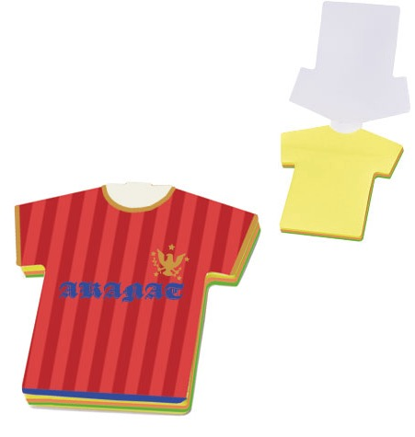
【提案書】
カスタムデザイン付箋 Tシャツ
特徴
Tシャツ型の見た目がインパクトあって可愛い付箋です。こちらはオリジナル名入れ必須商品となっており、フルカラープリントも可能ですのでノベルティ用などに是非ご活用ください。
納期
納期スペース
仕様
素 材：紙(約60枚)
サイズ：75×75×8mm（包装形態：OPP袋）
お見積
お見積りスペース

